Slide 1
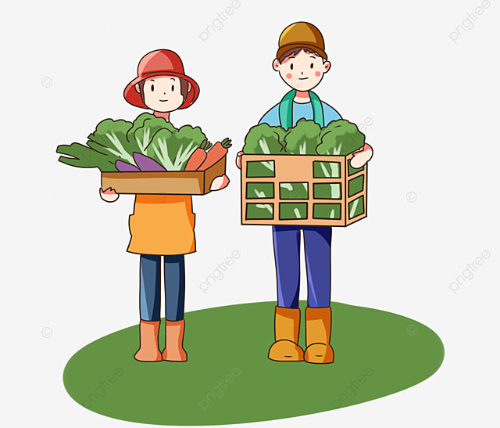
Partnership for FRUITS Value
ความสัมพันธ์ระยะยาวระหว่างคู่ค้า – เกษตรกร
ในสินค้าคุณภาพ / Story

Slide 2
MODEL
Partnership for FRUITS Value CHAIN project
นโยบายและยุทธศาสตร์ที่พึงประสงค์
preferable
Farmer Young Smart
Logistic
Traceability
- Whole sale
- Retail
- Restaurant
- Hospital

Slide 3
ความสัมพันธ์ระหว่างคู่ค้า – เกษตรกร ในสินค้าคุณภาพ / Story
Value Chain
Local + National Spec
Global
2. การรวมตัว
รวมตัวเฉพาะเกษตรกร เฉพาะพ่อค้า กลุ่มใครกลุ่มมัน (Horizontal)
รวมตัวระหว่าง ต้นน้ำ กลางน้ำ และปลายน้ำ สมานมิตร (Vertical / Keiretsu)
3. การใช้เทคโนโลยี
ใช้เทคโนโลยีแบบดั้งเดิม
Incremental หรือ disruptive/radical ใช้แบบแม่นยำ ด้วยบริษัทใหญ่/ทันสมัย REP
4. ผลิตผักผลไม้เพื่อขาย
วัตถุดิบ
ผลิตภัณฑ์ที่มีมูลค่า
5. รูปแบบการเข้าถึงเงินทุน
เข้าถึงแบบกู้ / เงินตนเอง
เข้าถึงแบบหุ้น / ลงทุน

